Slide 1
01 파이썬 개요

Slide 2
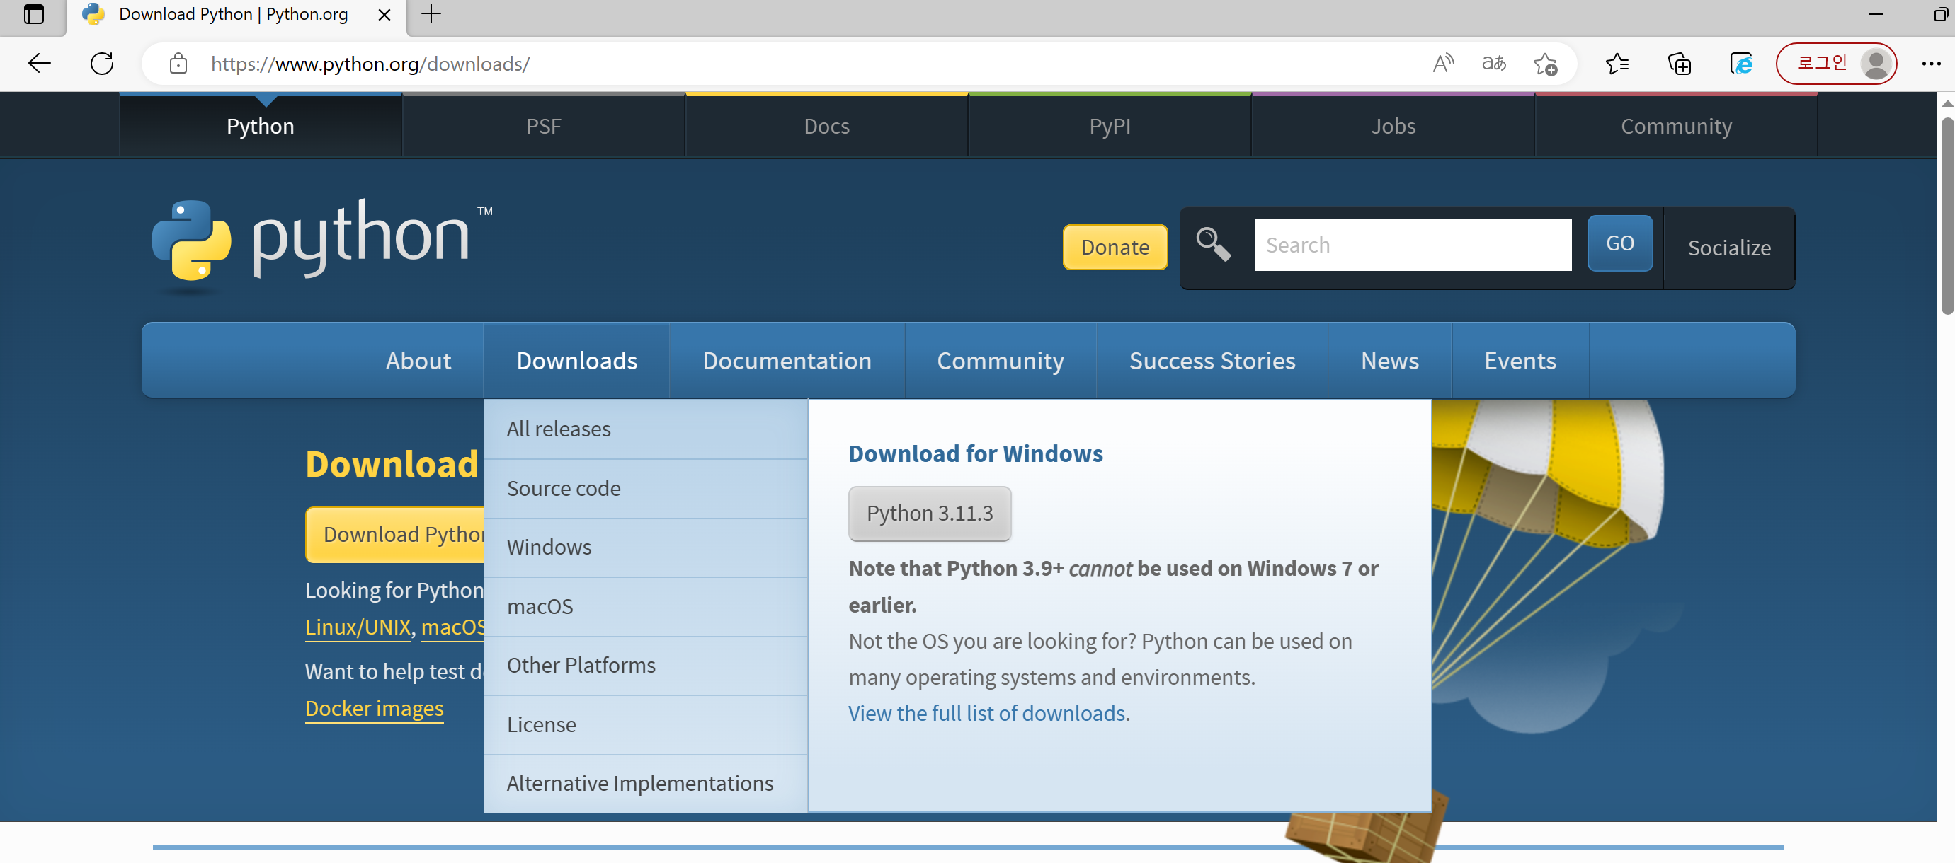
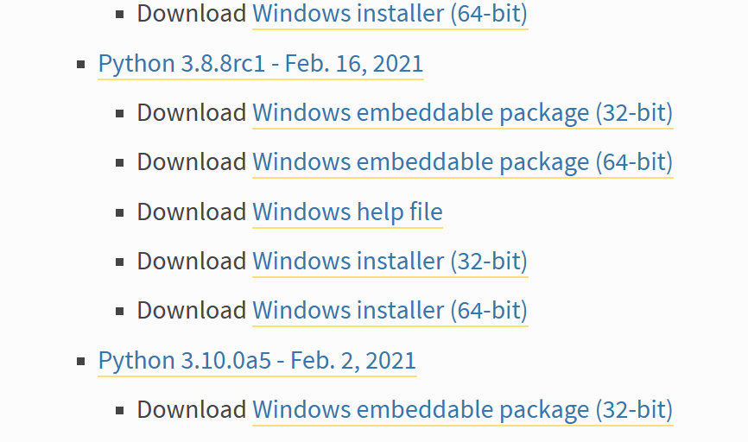
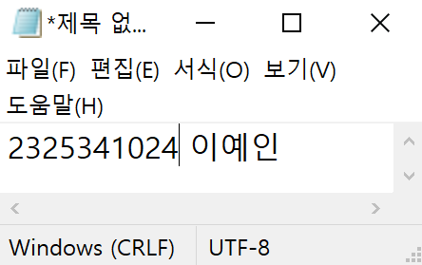
파이썬 다운로드 및 설치 - Python
파이썬 다운로드 사이트 접속 -> 3.8.8 버전으로 다운로드

Slide 3
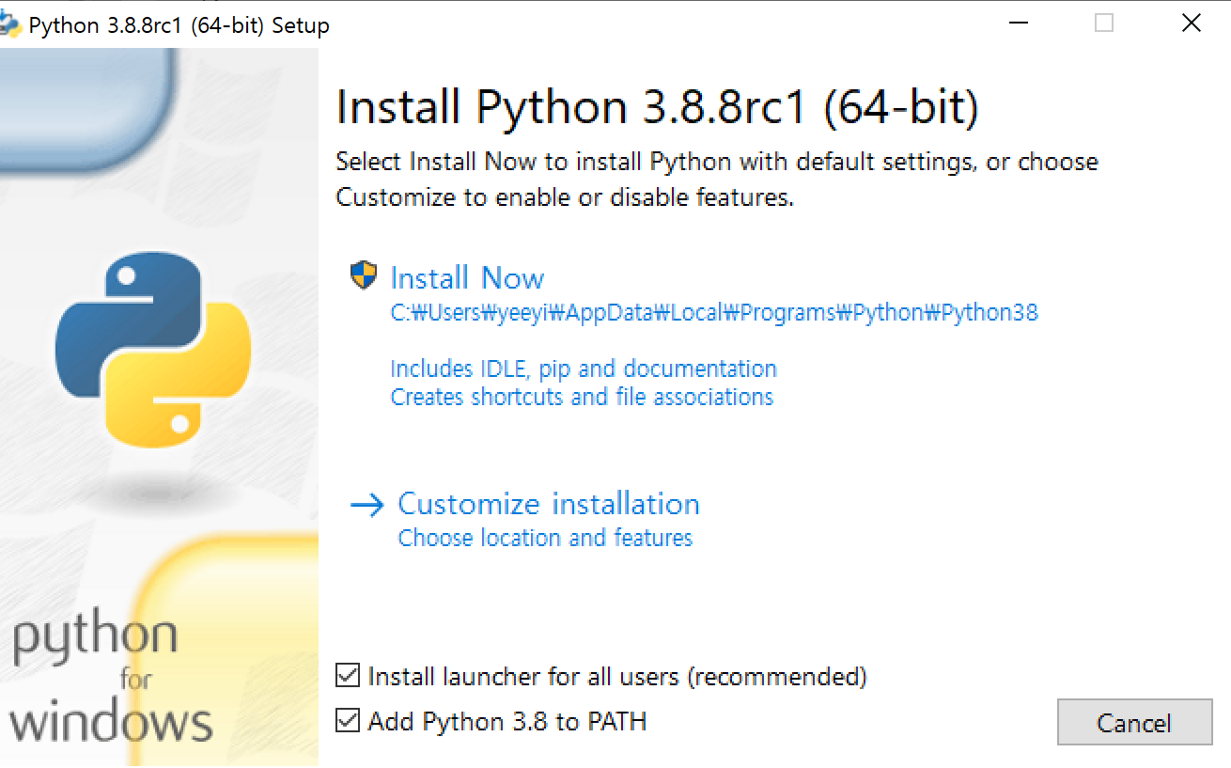
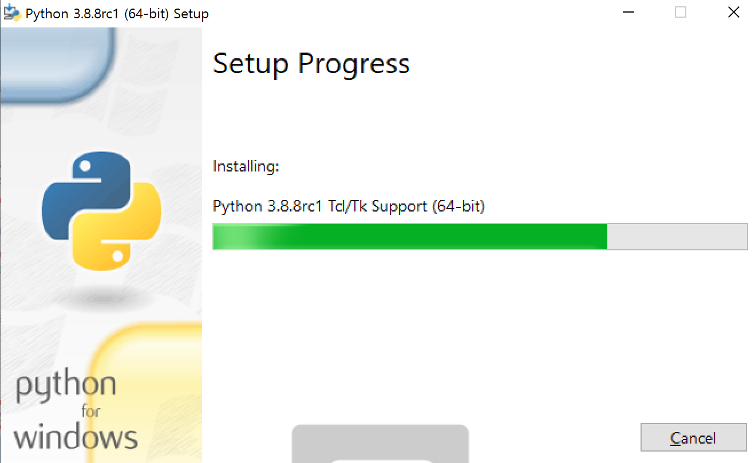
파이썬 다운로드 및 설치 - Python
파이썬 installer 실행 -> 반드시 Add Pythpon 3.8 to PATH 클릭 -> Install Now 클릭

Slide 4
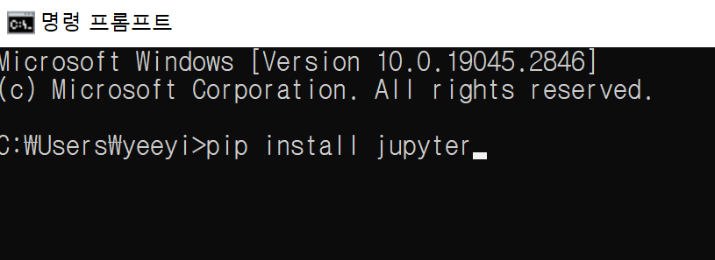
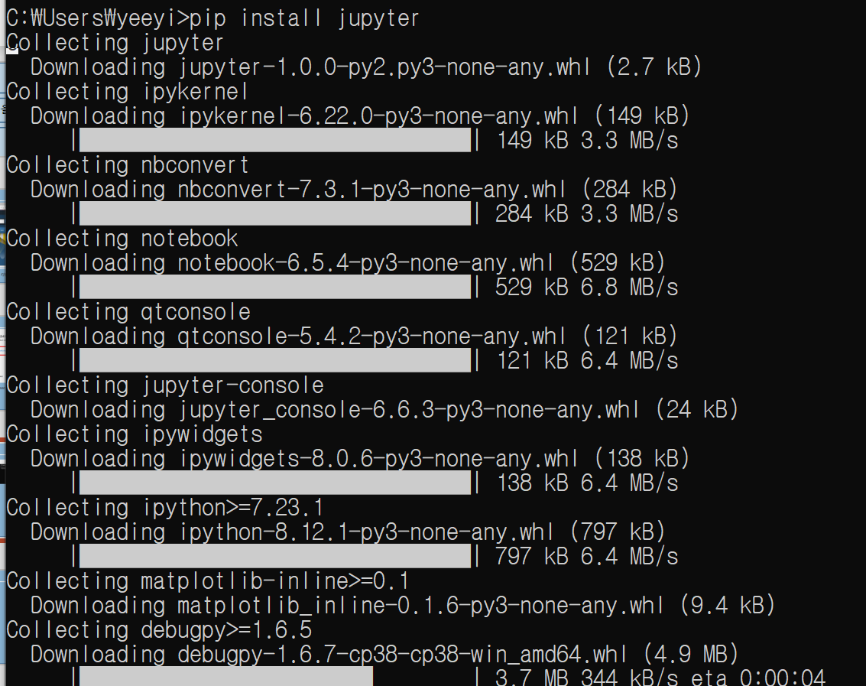
파이썬 다운로드 및 설치 - pip
명령 프롬프트 실행
-> “pip install jupyter” 입력
-> jupyter 설치 완료

Slide 5
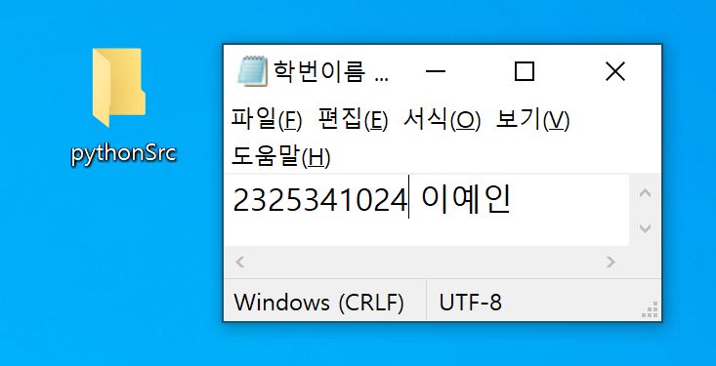
파이썬 다운로드 및 설치 - juputer
파이썬 소스를 담을 디렉토리파일 생성
->

Slide 6
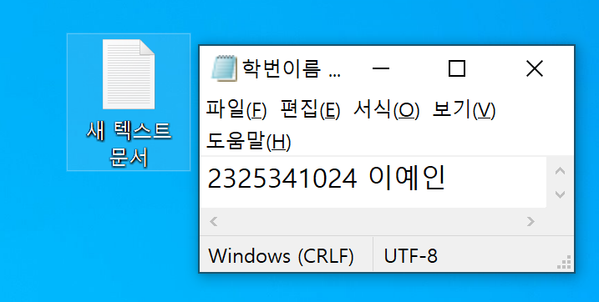
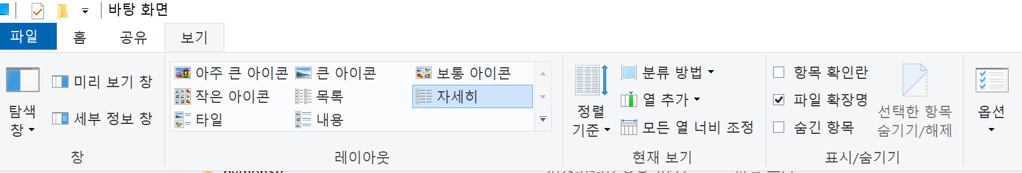
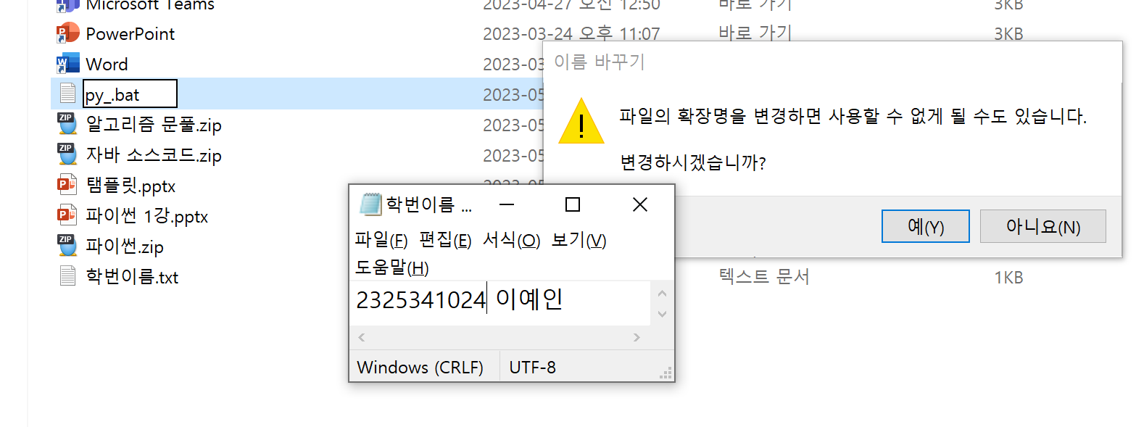
배치파일 만들기
텍스트파일 생성
-> 파일 -> 보기 -> 파일확장명 클릭
-> py_.bat 배치파일로 변경

Slide 7
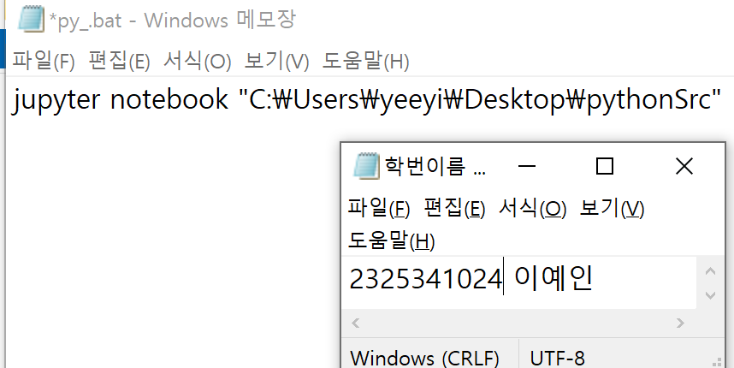
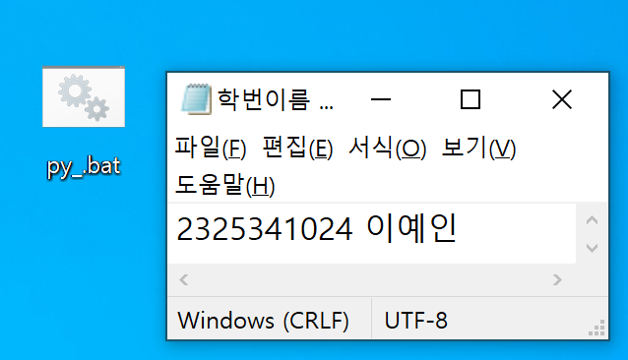
배치파일 경로 설정
배치파일에 파이썬 소스코드 디렉토리파일 경로 등록
-> py_.bat 배치파일 실행

Slide 8
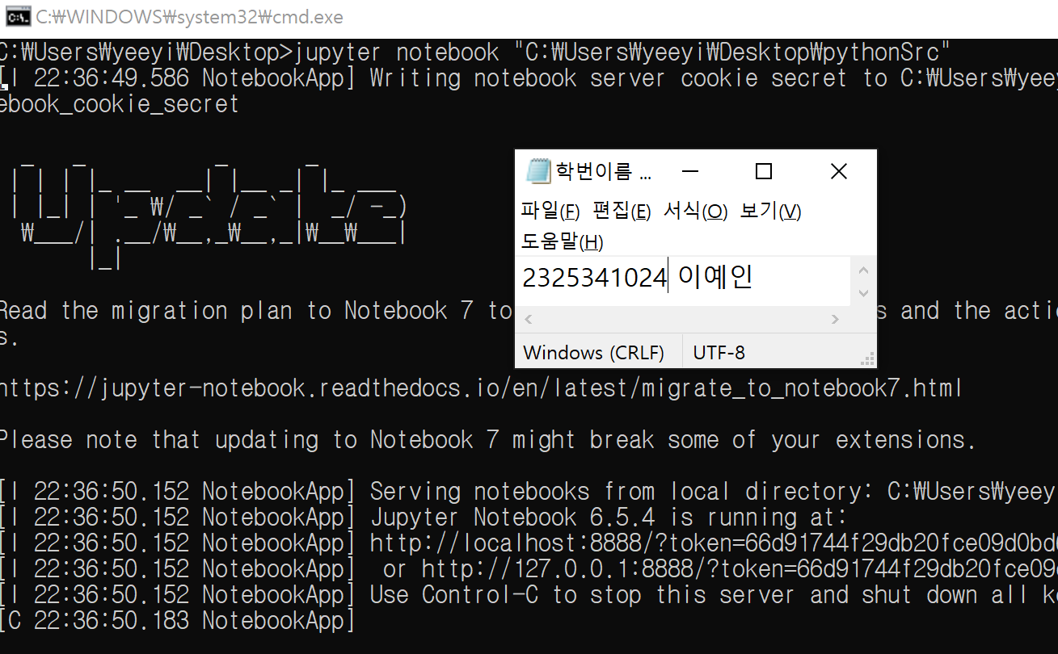
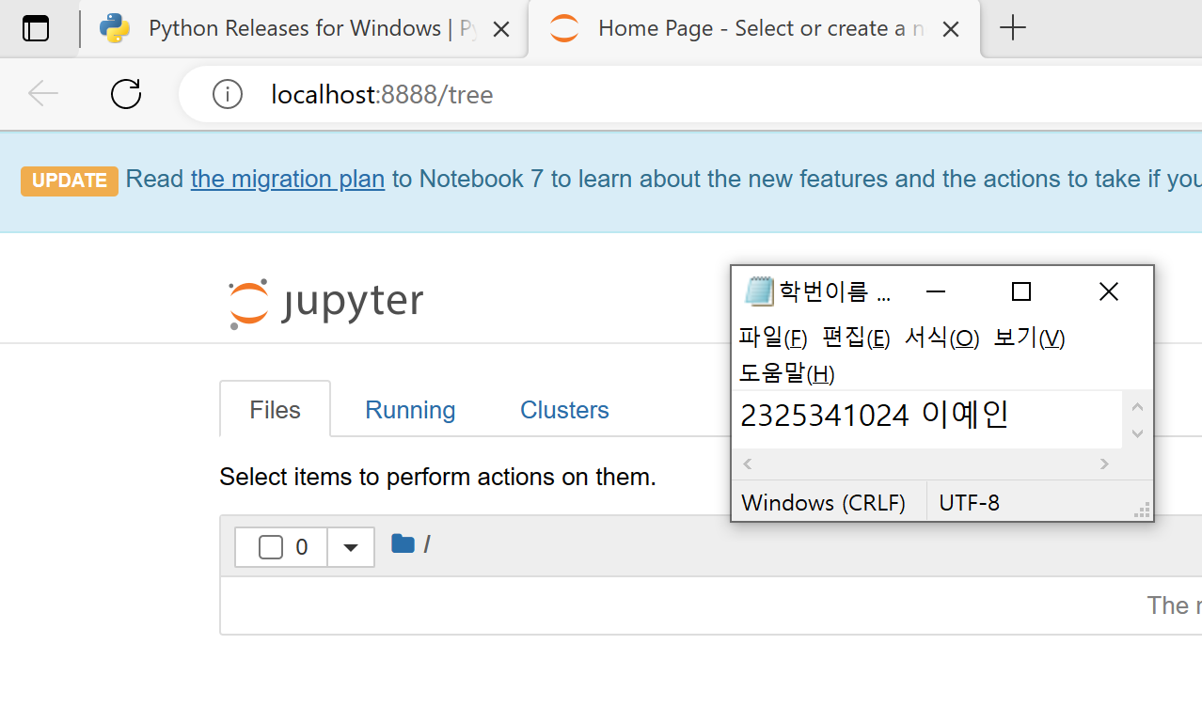
파이썬 실행
주피터 실행 완료

Slide 9
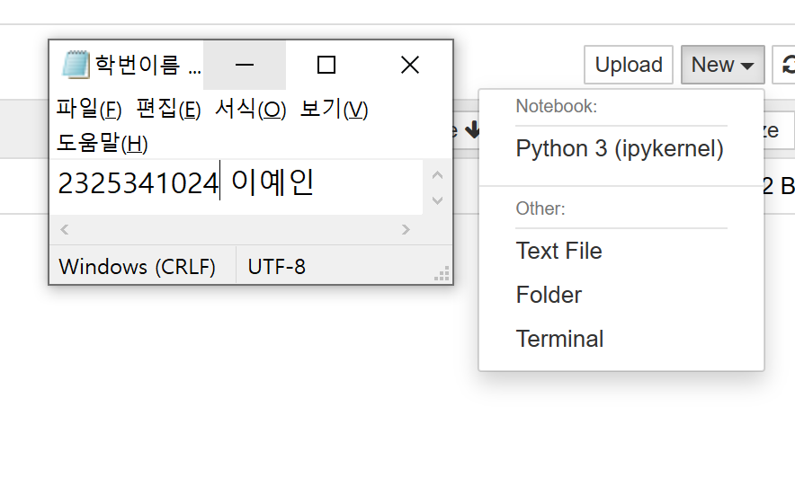
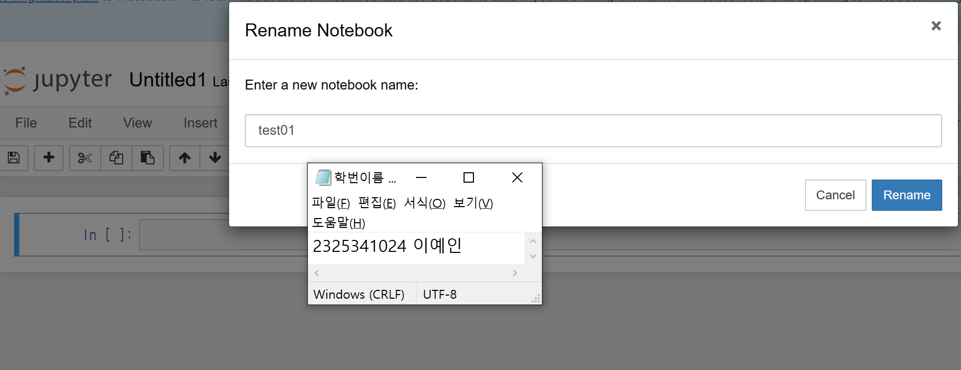
파이썬 실행
New 클릭 -> Python 3 클릭 -> 새로운 소스코드 파일 생성
-> 파일 명 클릭 후 파일 이름 변경

Slide 10
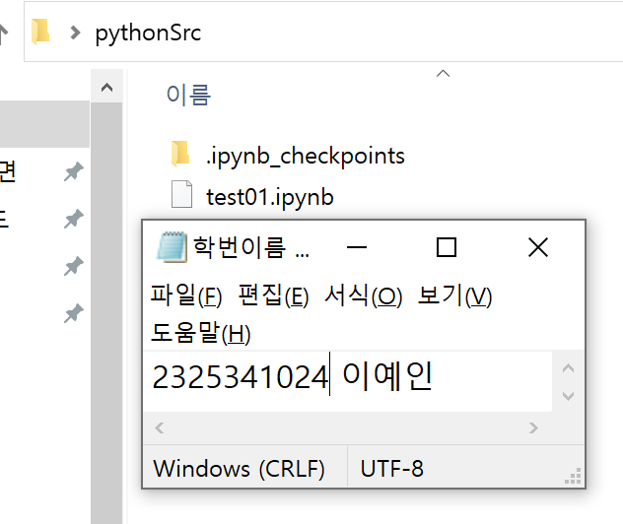
파이썬 실행
파이선 소스코드 디렉토리 파일에 test01 파일이 잘 저장되어있는 것을 확인 가능

Slide 11
대화식 모드 및 스크립트 모드
파이썬은 대화식 모드와 스크립트 모드 두 가지 모드를 지원합니다.
1. 대화식 모드(Interactive Mode)는 사용자가 콘솔 창에서 파이썬 코드를 입력하면 즉시 실행 결과를 볼 수 있는 모드입니다. 이 모드에서는 한 줄씩 입력하고 결과를 확인할 수 있으므로 코드 작성 및 디버깅에 용이합니다.
2. 스크립트 모드(Script Mode)는 사용자가 작성한 코드를 파일에 저장하고, 그 파일을 파이썬 인터프리터로 실행하는 모드입니다. 이 모드에서는 대화식 모드와 달리 코드 전체를 한 번에 실행하므로, 대규모 프로그램 개발에 적합합니다.
파이썬에서 대화식 모드를 실행하려면 파이썬 인터프리터를 실행한 후, 콘솔 창에서 코드를 입력하면 됩니다. 반면에 스크립트 모드를 실행하려면, 텍스트 편집기를 사용하여 파이썬 코드를 작성하고, .py 확장자로 저장한 후, 터미널에서 해당 파일을 실행하면 됩니다. 예를 들면, python script.py와 같이 입력합니다.

Slide 12
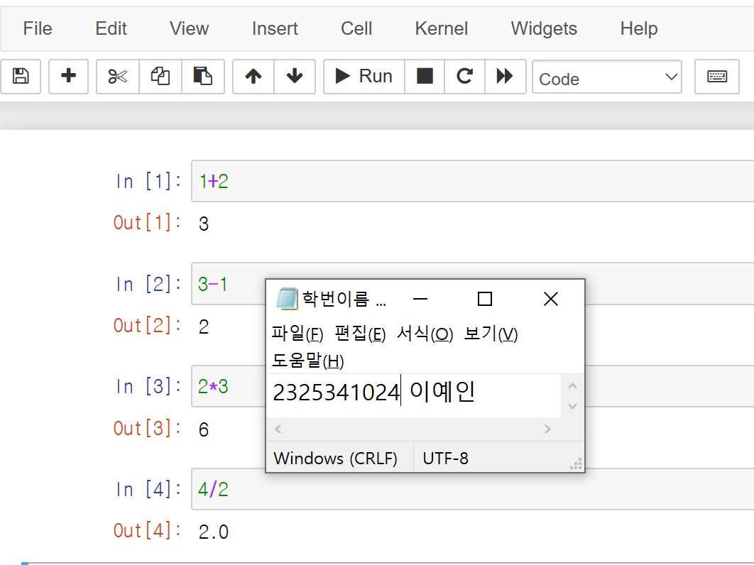
1) 계산기 수준의 연습
사칙연산 계산해보기

Slide 13
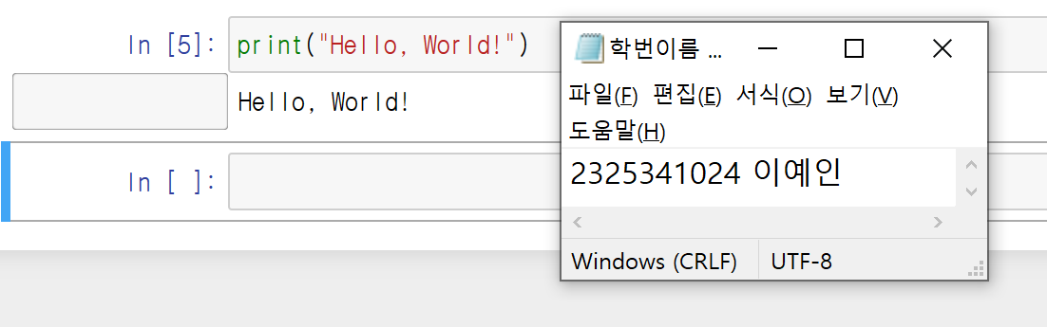
처음 프로그램 작성
파이썬으로 "Hello, World!"를 출력하는 간단한 프로그램

Slide 14
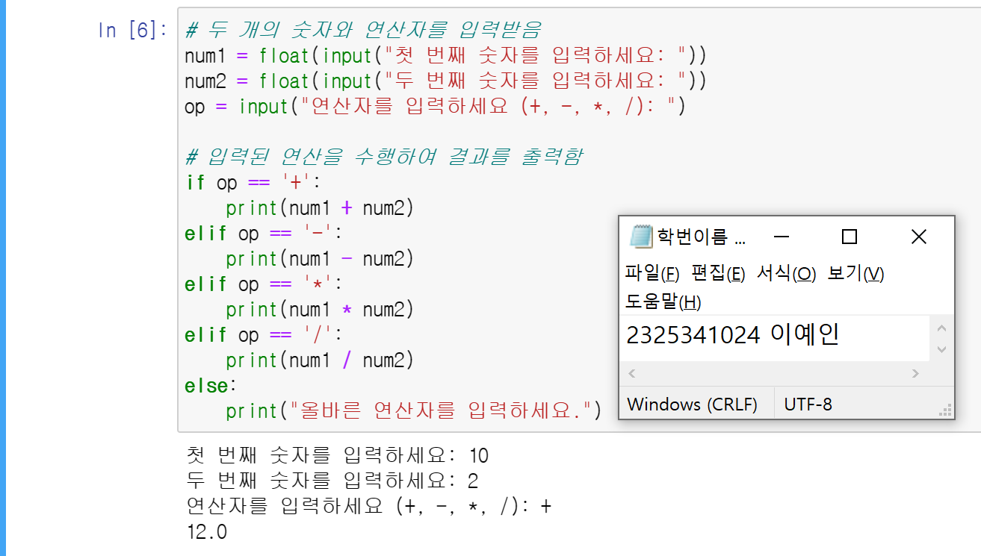
한번 더 프로그램 작성
파이썬에서 간단한 계산기를 만드는 예제

Slide 15
정리하기

Slide 16
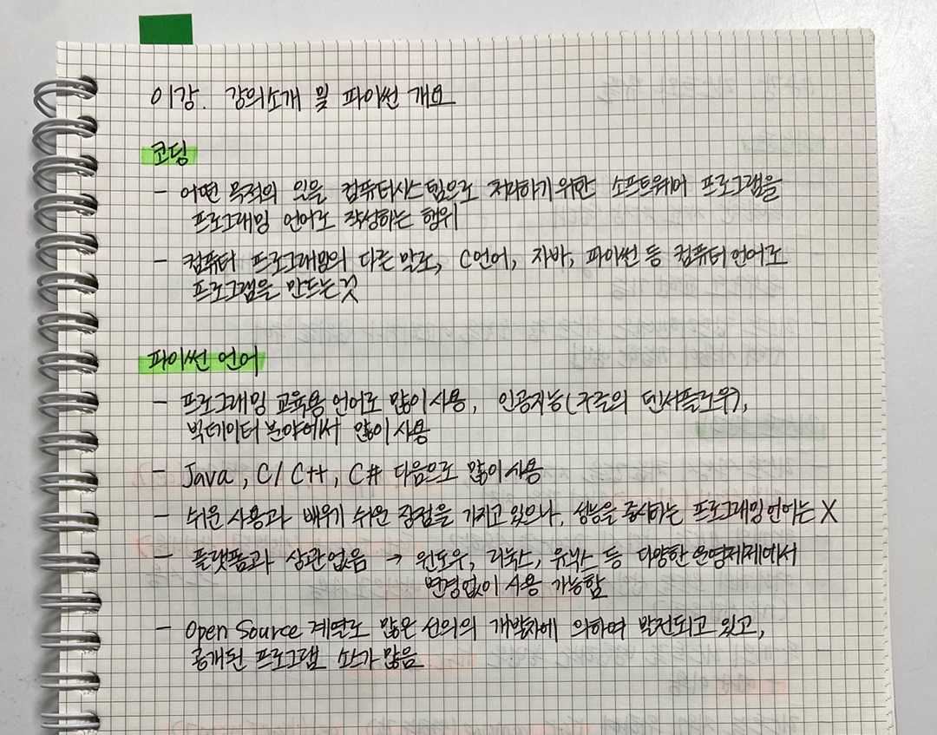
정리하기 노트필기

Slide 17
THANK YOU

